Slide 1
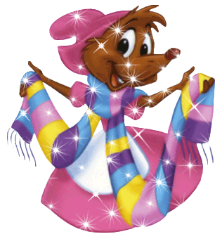
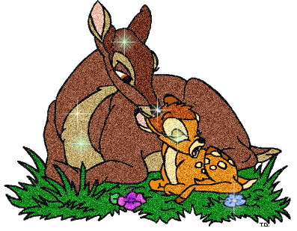
Отгадай
сказку

Slide 2
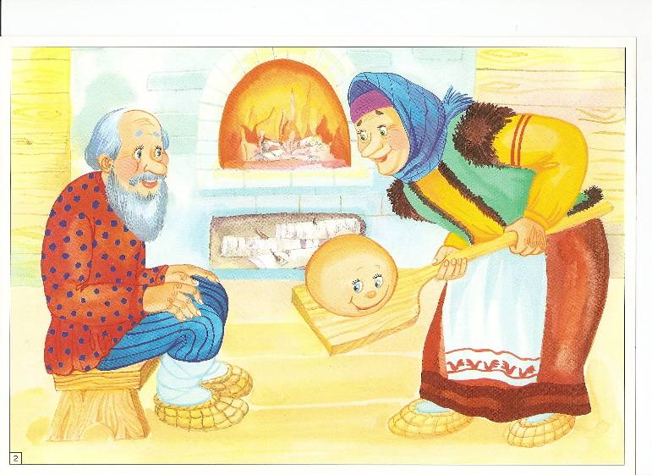
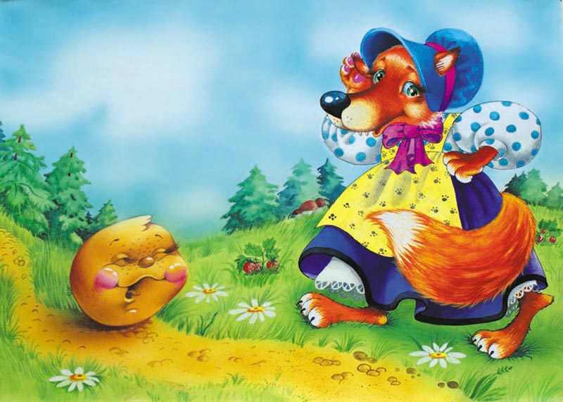
Колобок
Русская народная сказка

Slide 3
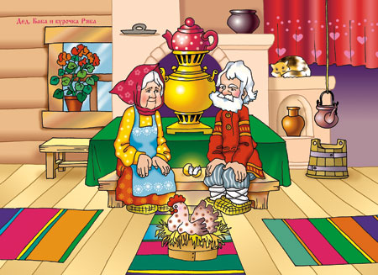
Курочка Ряба
Русская народная сказка

Slide 4
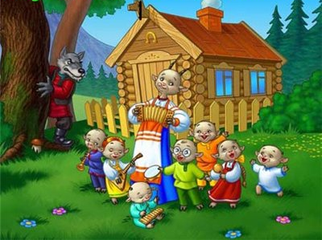
Волк и семеро козлят
Русская народная сказка

Slide 5
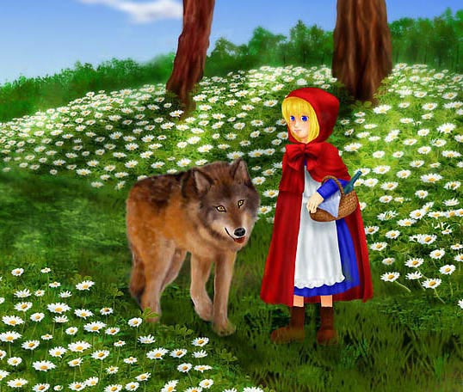
Красная шапочка
Шарль Перро

Slide 6
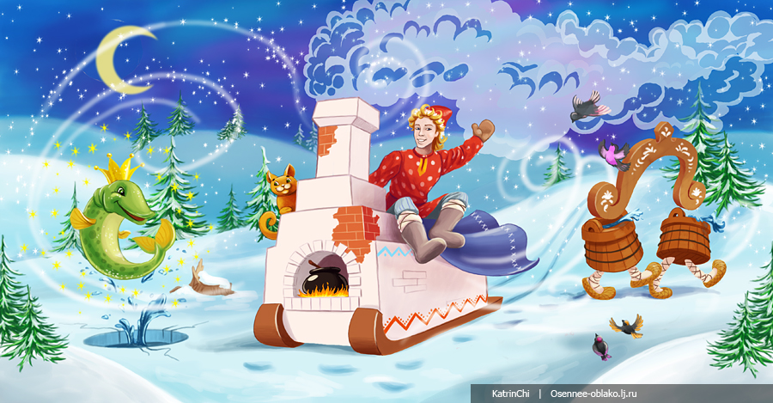
По щучьему велению
Русская народная сказка

Slide 7
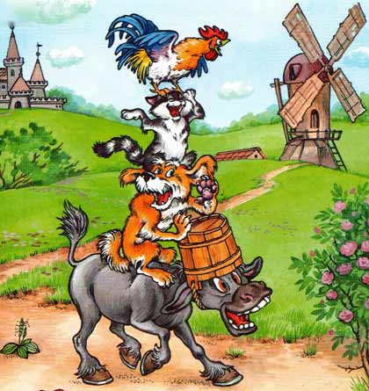
Бременские
Музыканты
Сказка
Братьев Гримм

Slide 8
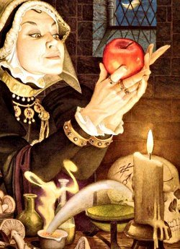
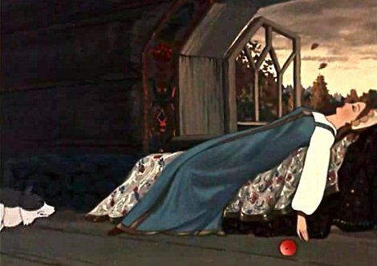
Сказка о мертвой царевне
И семи богатырях
А.С.Пушкин

Slide 9
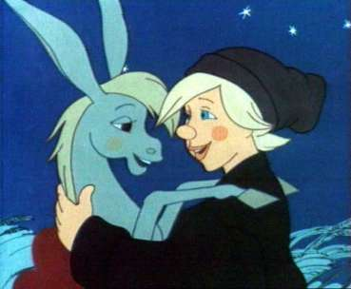
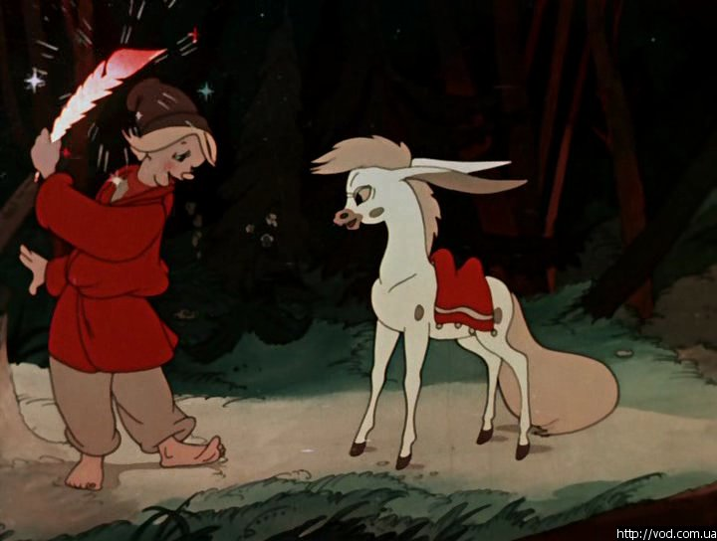
Конек – горбунок
П.П.Ершов

Slide 10
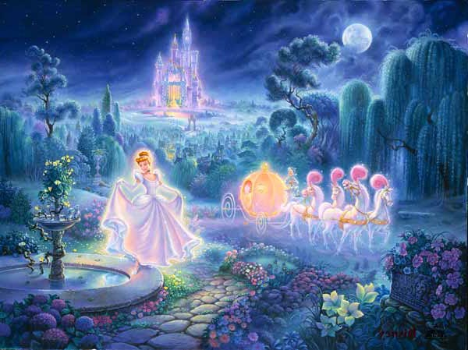
Золушка
Шарль Перро

Slide 11
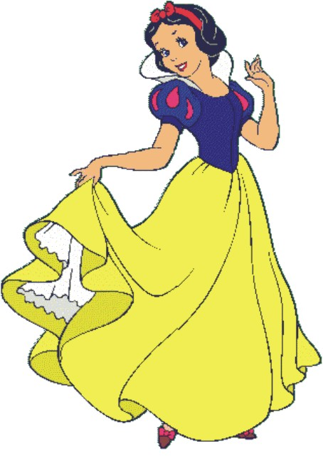
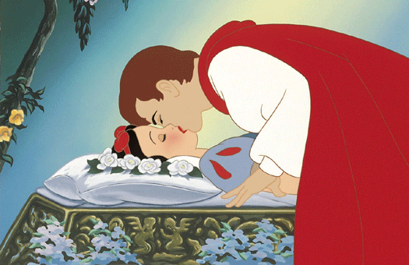
Белоснежка и семь гномов
Сказка братьев Гримм

Slide 12
Гуси – лебеди
Русская народная сказка

Slide 13
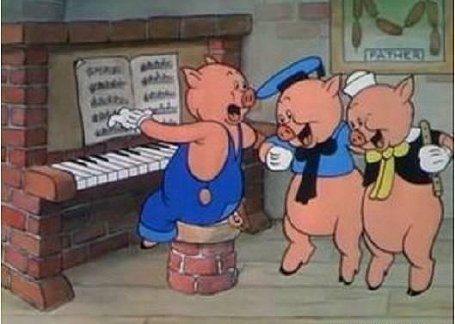
Три
поросенка
Английская сказка
Обработка С.В.Михалкова

Slide 14
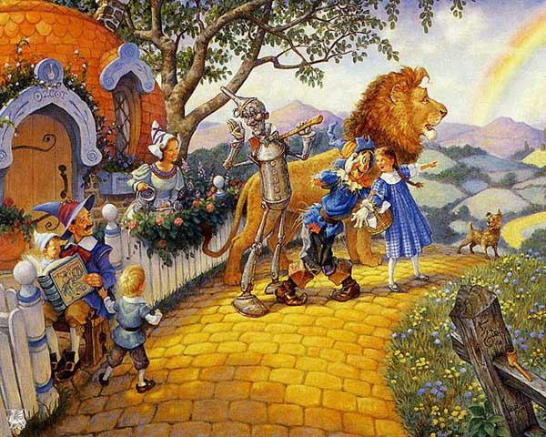
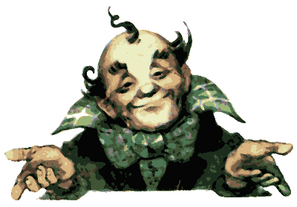
Волшебник Изумрудного
Города
А.Волков

Slide 15
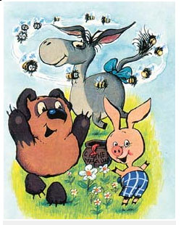
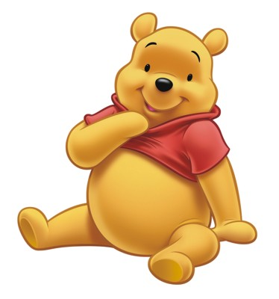
Английская сказка
А.Милн
Обработка Б. Заходер

Slide 16
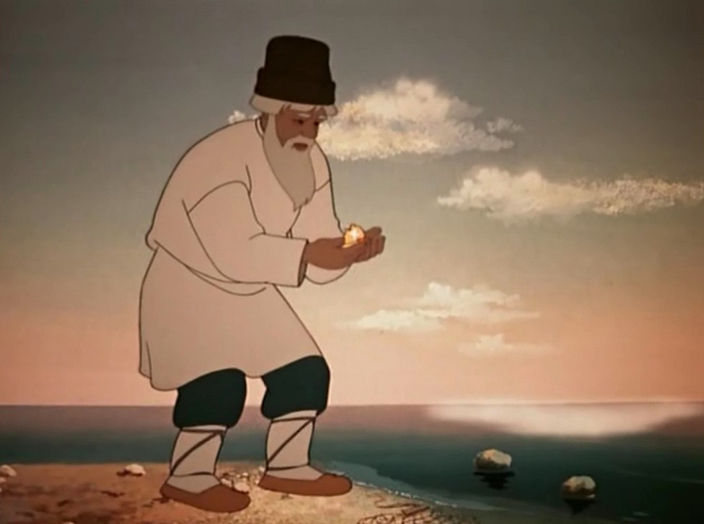
Сказка о рыбаке и рыбке
А.С.Пушкин

Slide 17
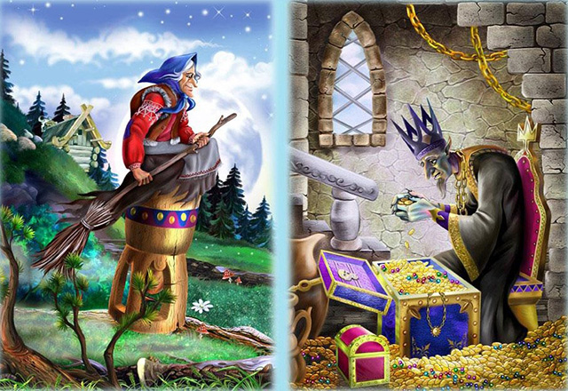
Из каких сказок герои?

Slide 18
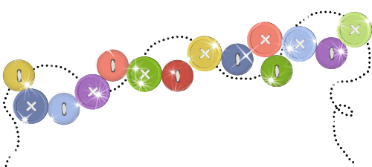
МОЛОДЦЫ!

